Slide 1
1. DirectX 프로젝트 – 성큰 디펜스
- 기획 내용
- 적용 기술
- 영웅
2. 유니티 프로젝트 – COMA
- 기획 내용
- 적용 기술
- 전투

Slide 2
1. DirectX 프로젝트
- 성큰디펜스

Slide 3
기획 내용
스타 크래프트 리소스를 이용한 친숙한 게임 환경
스타크래프트 유즈맵 ＂성큰 디펜스＂의 기능 구현
성큰 건설 – 스타크래프트의 건설 시스템
성큰 파괴 – 타워 디펜스의 파괴 시스템
미니언 웨이브 구현 – 타워 디펜스 게임의 웨이브 시스템
영웅 유닛의 기능(이동, 적 탐지, 공격, 스킬 사용) 구현
적 처치를 통한 자원 획득 및 운용 시스템

Slide 4









적용 기술
LANGUAGE
Database
IDE
Framework
Resource Tool

Slide 5

1. Hero Design

Slide 6
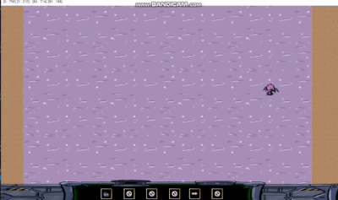
1. Hero Design – Hero Move
// 마우스 x가 현재 x 보다 크고, 마우스 y가 현재 y보다 클때 (4사분면) (오른쪽 아래 대각선)
if (nX <= m_nX && nY <= m_nY)
{
nX += speed;
nY += speed;
heroSprite = HEROMOVE_LTRB_;
if (nX == m_nX && nY <= m_nY) // 마우스 x가 현재 x와 같고, 마우스 y보다 현재 y가 클때 (아래쪽)
{
heroSprite = HEROMOVE_TB_;
}
if (nX <= m_nX && nY == m_nY) // 마우스 x가 현재 x보다 작고, 마우스 y와 현재 y가 같을때 (오른쪽)
{
heroSprite = HEROMOVE_LR_;
}
} // if (curMove.nX <= curMove.m_nX && curMove.nY <= curMove.m_nY)
이동하고 싶은 부분을 마우스로 클릭하면 캐릭터가 그 부분으로 움직입니다.
해당 코드 깃 주소: https://github.com/limtline/StdSource/blob/Direct/Direct/HeroManager.cpp

Slide 7
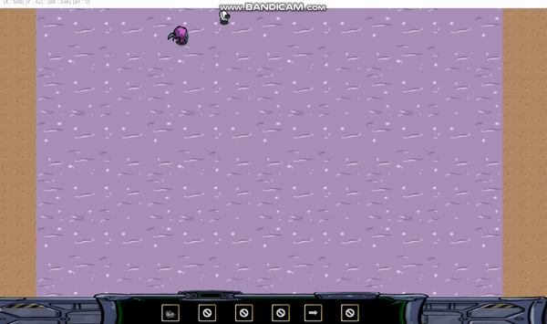
1. Hero Design – Hero Collision Detection
if (heroMoveCol == HEROCOL_ON)
{
for (int i = 0; i < zg_Manager.size(); i++)
{
distanceZg = (double)sqrt((zg_Manager[i].emX - nX) * (zg_Manager[i].emX - nX) + (zg_Manager[i].emY - nY) * (zg_Manager[i].emY - nY));
if (distanceZg < 240)
{
…
}
캐릭터 중심으로 일정 영역에 적이 감지되면 공격하기 위해 다가갑니다.
해당 코드 깃 주소: https://github.com/limtline/StdSource/blob/Direct/Direct/HeroManager.cpp

Slide 8
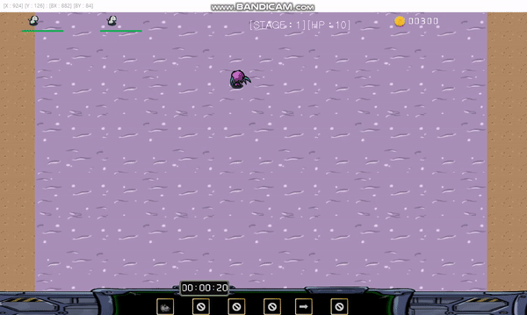
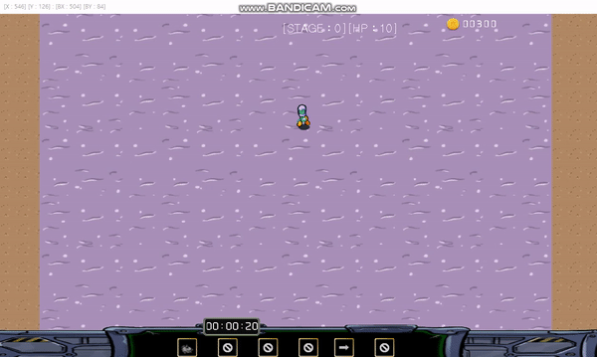
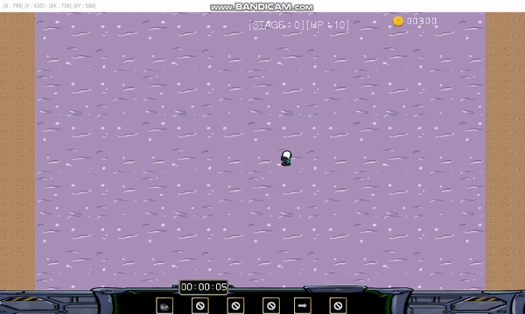
1. Hero Design – Hero Attack
if (distanceMa < 150)
{
heroAttackState = TRUE;
m_Manager[i].hp -= raynor.curMove.attack;
speed = 0;
…
if (m_Manager[i].hp <= 0)
{
curPosition.x = m_Manager[i].emX;
curPosition.y = m_Manager[i].emY;
curPosition.idx = 0;
deadPosition.push_back(curPosition);
//deathSound.EffectPlay(0);
m_Manager.erase(m_Manager.begin() + i);
userSystem.coin += userSystem.cost;
}
if ((m_Manager.size() <= 0) && (enemyManager.count == enemyManager.maxCount))
{
//sunkenManager[i].SetAtkState(FALSE);
startState = FALSE;
marin.ArrInit();
heroAttackState = FALSE;
heroSprite = HEROMOVE_TB_;
}
공격 범위 안으로 감지 되면 이동을 멈추고 공격하기 시작합니다.
해당 코드 깃 주소: https://github.com/limtline/StdSource/blob/Direct/Direct/HeroManager.cpp

Slide 9
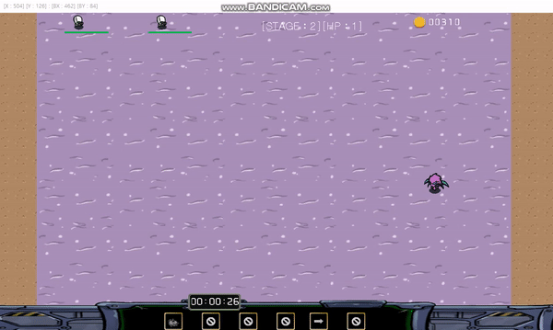
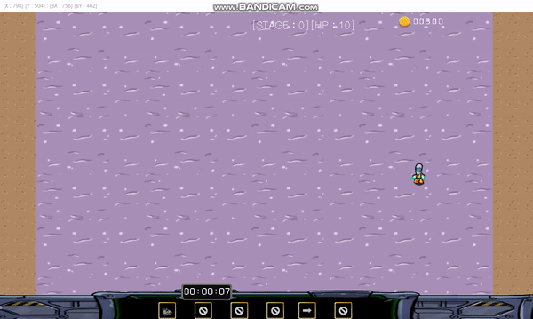
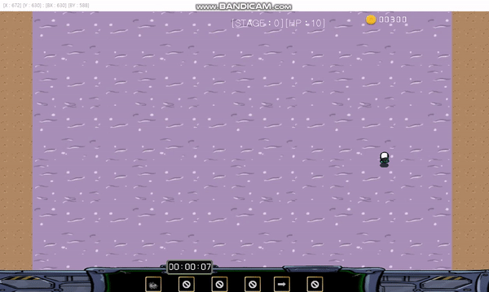
1. Hero Design – Hero Skill
if (startState == TRUE && skillAct ==TRUE)
{
if (Enemy_Kind == 1)
{
for (int i = 0; i < zg_Manager.size(); i++)
{
distanceZg = sqrt(pow((skillX - 126) - zg_Manager[i].emX, 2) +
pow((skillY - 109) - zg_Manager[i].emY, 2));
if (distanceZg < 140)
{
zg_Manager[i].hp -= skillAttack;
If (zg_Manager[i].hp <= 0)
{
//zergling.zerglingMoveArr[zg_Manager[i].emY / 42][zg_Manager[i].emX / 42] = BG_EMPTY;
curPosition.x = zg_Manager[i].emX;
curPosition.y = zg_Manager[i].emY;
curPosition.idx = 0;
deadPosition.push_back(curPosition);
//deathSound.EffectPlay(0);
zg_Manager.erase(zg_Manager.begin() + i);
userSystem.coin += userSystem.cost;
}
If ((zg_Manager.size() <= 0) && (enemyManager.count == enemyManager.maxCount))
{
startState = FALSE;
//sunkenManager[i].SetAtkState(FALSE);
zergling.ArrInit();
}
}
}
}
스킬 사용키를 누를 시 마우스 커서가 위치해 있는 곳에 스킬이 사용됩니다.
해당 코드 깃 주소: https://github.com/limtline/StdSource/blob/Direct/Direct/Skill.cpp

Slide 10

1-1. In Game Play

Slide 11
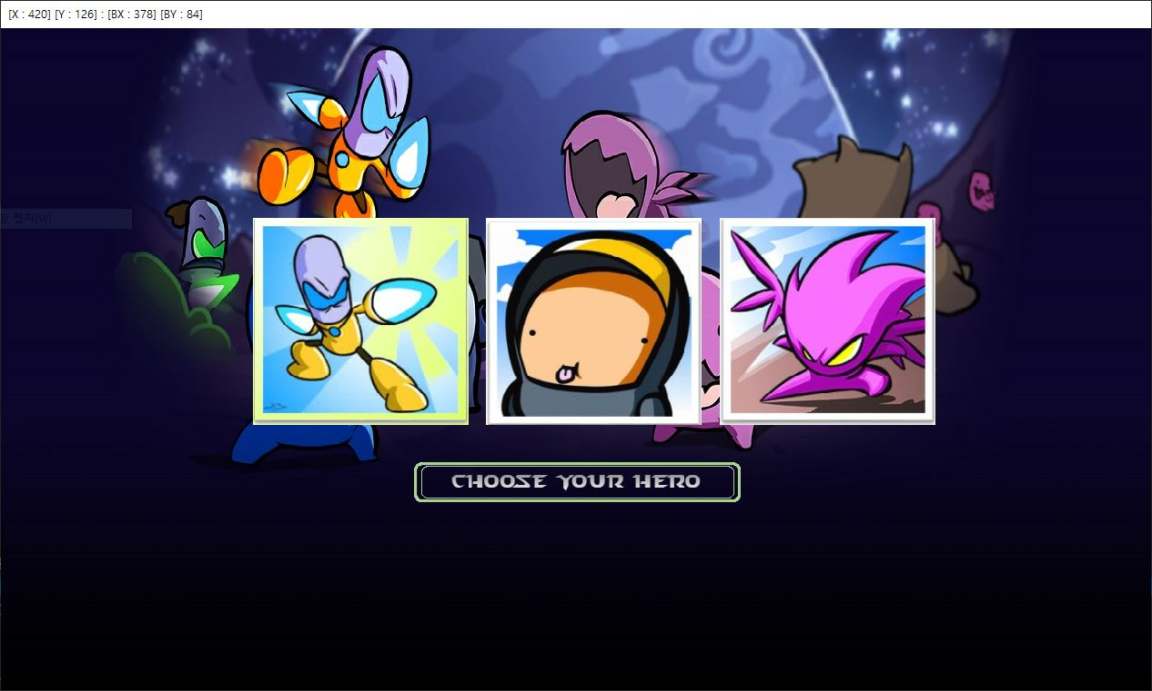
1-1. In Game Play – Hero Select System
if (heroC.portrait == FALSE)
{
heroC.portrait = TRUE;
// 영웅 선택시 게임 실행~~~
// 캐리건
if (x > 780 && x <= 1040 && y >= 210 && y <= 440)
{
heroManager.HeroSelect(KERRIGAN_SHOW);
swapScreen = SWAPSCREEN;
}
// 레이너
if (x > 530 && x <= 780 && y >= 210 && y <= 440)
{
heroManager.HeroSelect(RAYNOR_SHOW);
swapScreen = SWAPSCREEN;
}
// 피닉스
If (x > 270 && x <= 520 && y >= 210 && y <= 440)
{
heroManager.HeroSelect(PHOENIX_SHOW);
swapScreen = SWAPSCREEN;
}
// 영웅 선택시 게임 실행~~~
}
// 마우스 Up 버튼이 인식되면 클릭 동작에서만 수행되는 변수는 전부 FALSE로 초기화됨
clickSunken = FALSE;
clickDelete = FALSE;
clickStart = FALSE;
drawState = FALSE;
deleteState = FALSE;
break;
캐릭터 초상화위에 마우스를 올려 놓으면 색이 바뀝니다.
색이 바뀐 초상화를 클릭하면 해당 캐릭터로 시작이 됩니다.
해당 코드 깃 주소: https://github.com/limtline/StdSource/blob/Direct/Direct/Game.cpp

Slide 12
2. 유니티 프로젝트
- COMA

Slide 13
기획 내용
건물을 배치하여 꾸미기가 가능함
자원으로 자신의 마을을 꾸미거나 공격으로부터 방어
다른 유저들의 마을을 공격하여 자원을 탈취

Slide 14









적용 기술

Slide 15
전투
유닛/ 방어 건물/ 전투 진행/ 종료

Slide 16
유닛

Slide 17
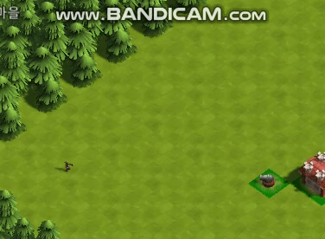
유닛 - 이동
//이동 상태
case MODE_STATE.MOVE:
// 네비게이션 재시작(추적)
myTraceAgent.isStopped = false;
shot = false; // 네비게이션의 추적 속도를 현재 속도로...
myTraceAgent.speed = 1.0f;
//애니메이션 속도 변경
_anim[anims.move.name].speed = 1.0f;
//walk 애니메이션
_anim.CrossFade(anims.move.name, 0.3f);
break;
캐릭터를 배치 가능한 곳에 배치 하면 캐릭터가 건물을 찾아 이동합니다.
해당 코드 깃 주소: https://github.com/limtline/StdSource/blob/Unity/Unity/Archer.cs

Slide 18
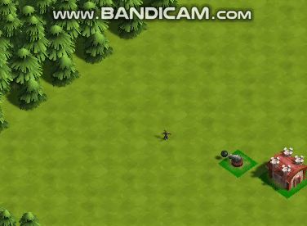
유닛 - 공격
// 가장 가까운 적을 찾아 발사...
IEnumerator ShotSetting()
{
while (!buildCheck)
{
yield return new WaitForSeconds(0.2f);
if (buildTarget != null)
{
dist2 = Vector3.Distance(myTr.position, buildTarget.position);
}
if (dist2 <= 15.0f)
{
shot = true;
}
}
}
건물을 향해 가다 공격범위 안에 건물이 있으면 이동을 멈추고 공격하기 시작합니다.
해당 코드 깃 주소: https://github.com/limtline/StdSource/blob/Unity/Unity/Archer.cs

Slide 19
방어 건물

Slide 20
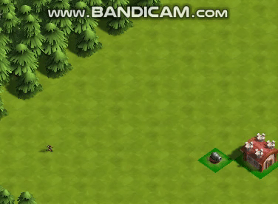
방어 건물
// 가장 가까운 적을 찾아 발사...
IEnumerator ShotSetting()
{
while (!enemyCheck)
{
yield return new WaitForSeconds(0.2f);
enemy = GameObject.FindGameObjectsWithTag("ATTACKUNIT");
if (EnemyTarget != null)
{
dist2 = Vector3.Distance(myTr.position, EnemyTarget.position);
if (dist2 < 35.0f)
{
shot = true;
}
else
{
shot = false;
}
}
}
}
공격범위 안에 유닛이 들어오면 일정 주기로 공격을 시작합니다.
처음 공격한 유닛이 죽기 전까지 해당 유닛만 공격을 하고 유닛이 죽으면 다음 유닛을 찾아 공격합니다.
해당 코드 깃 주소: https://github.com/limtline/StdSource/blob/Unity/Unity/Cannon.cs

Slide 21
전투 진행

Slide 22
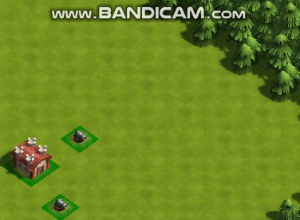

전투 진행
// scAttack 신에서만 실행되게함
if (SceneManager.GetActiveScene().name == "scAttack")
{
// 캐논 발사
if (shot)
{
if (Time.time > bulletSpeed)
{
CShot();
bulletSpeed = Time.time + 1.5f;
}
}
// 캐논 발사 안할 시 타겟 추적
if (!shot)
{
TargetSet();
}
// 캐논 의 피가 0 이되면 사라진다.
if (cannon.bHp <= 0)
{
StartDie();
}
// 적이 존재하지 않으면 발시 하지도 않고 포신을 돌리지도 않는다.
if (EnemyTarget == null)
{
BoolSet();
}
}
공격하는 쪽은 유닛을 배치시켜 건물을 전부 부숴야 합니다.
방어하는 쪽은 공격자의 유닛을 방어해야 합니다.
해당 코드 깃 주소: https://github.com/limtline/StdSource/blob/Unity/Unity/Cannon.cs
해당 코드 깃 주소: https://github.com/limtline/StdSource/blob/Unity/Unity/Archer.cs

Slide 23
종료

Slide 24
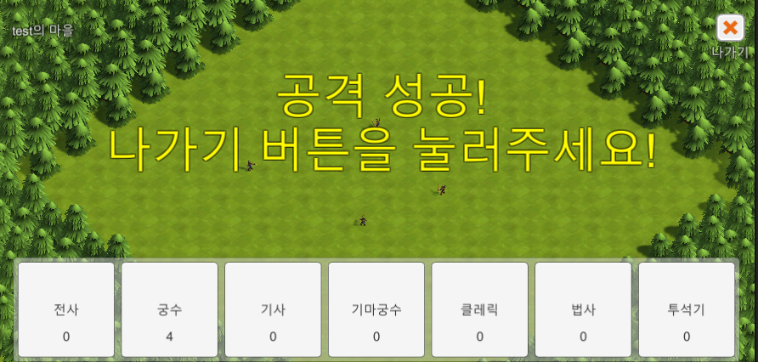
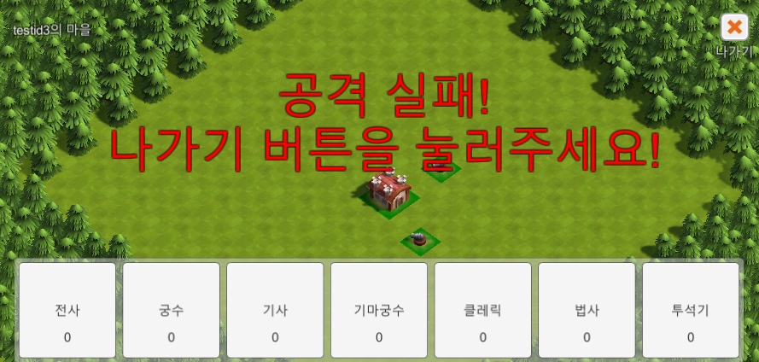
전투종료
void ShowText()
{
if (!GameObject.FindGameObjectWithTag("BUILDING"))
success.SetActive(true);
if (!GameObject.FindGameObjectWithTag("ATTACKUNIT")
&& army.units.Find(u => u.name.Contains("soldier")).num == 0
&& army.units.Find(u => u.name.Contains("archer")).num == 0
&& army.units.Find(u => u.name.Contains("knight")).num == 0
&& army.units.Find(u => u.name.Contains("horsearcher")).num == 0
&& army.units.Find(u => u.name.Contains("cleric")).num == 0
&& army.units.Find(u => u.name.Contains("wizard")).num == 0
&& army.units.Find(u => u.name.Contains("catapult")).num == 0)
fail.SetActive(true);
}
유닛이 건물을 전부 부수면 “공격 성공” 이라는 멘트가 나옵니다.
유닛이 전부 죽고 가지고 있는 유닛도 없으면 “공격 실패” 라는 멘트가 나옵니다
해당 코드 깃 주소: https://github.com/limtline/StdSource/blob/Unity/Unity/BattleEndText.cs

Slide 25
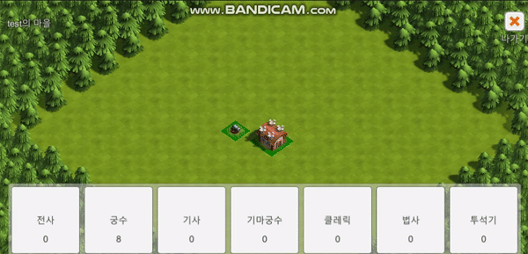
전투종료
public void ExitBattle()
{
Destroy(GameObject.FindObjectOfType<BattleManager>().gameObject);
GameObject.FindObjectOfType<csPlayerInfo>().townLoaded = false;
SceneManager.LoadScene("scPlay");
}
전투 중 언제든 나가기 버튼을 누르면 자신의 마을로 나갈 수 있습니다.
해당 코드 깃 주소: https://github.com/limtline/StdSource/blob/Unity/Unity/csExitBattle.cs

